Slide 1
Godine preokreta
Nastavna tema: Politika popuštanja i početak rata, Širenje ratnih sukoba, Godine preokreta, Kvislinški režimi, Pokreti otpora, Kraj rata

Slide 2
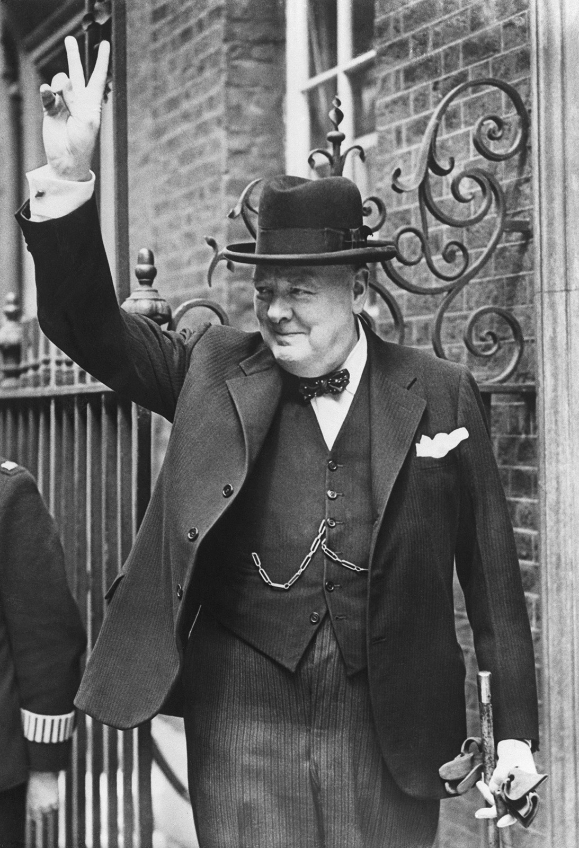

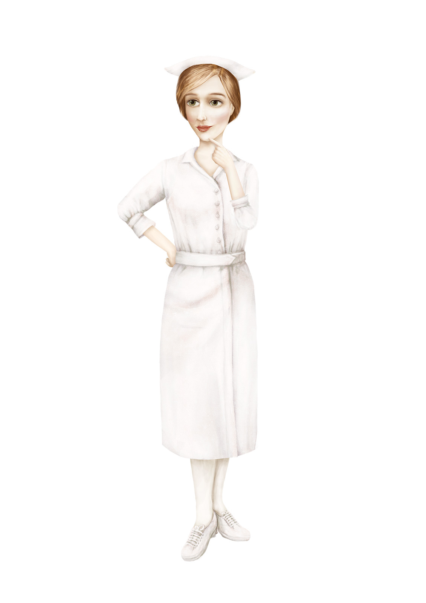

Prepoznaješ li osobu na slici? A znak prstima koji drži? Što on označava?
Churchill je znak „victory” (pobjeda) redovito koristio u javnim nastupima tijekom Drugog svjetskog rata.

Slide 3
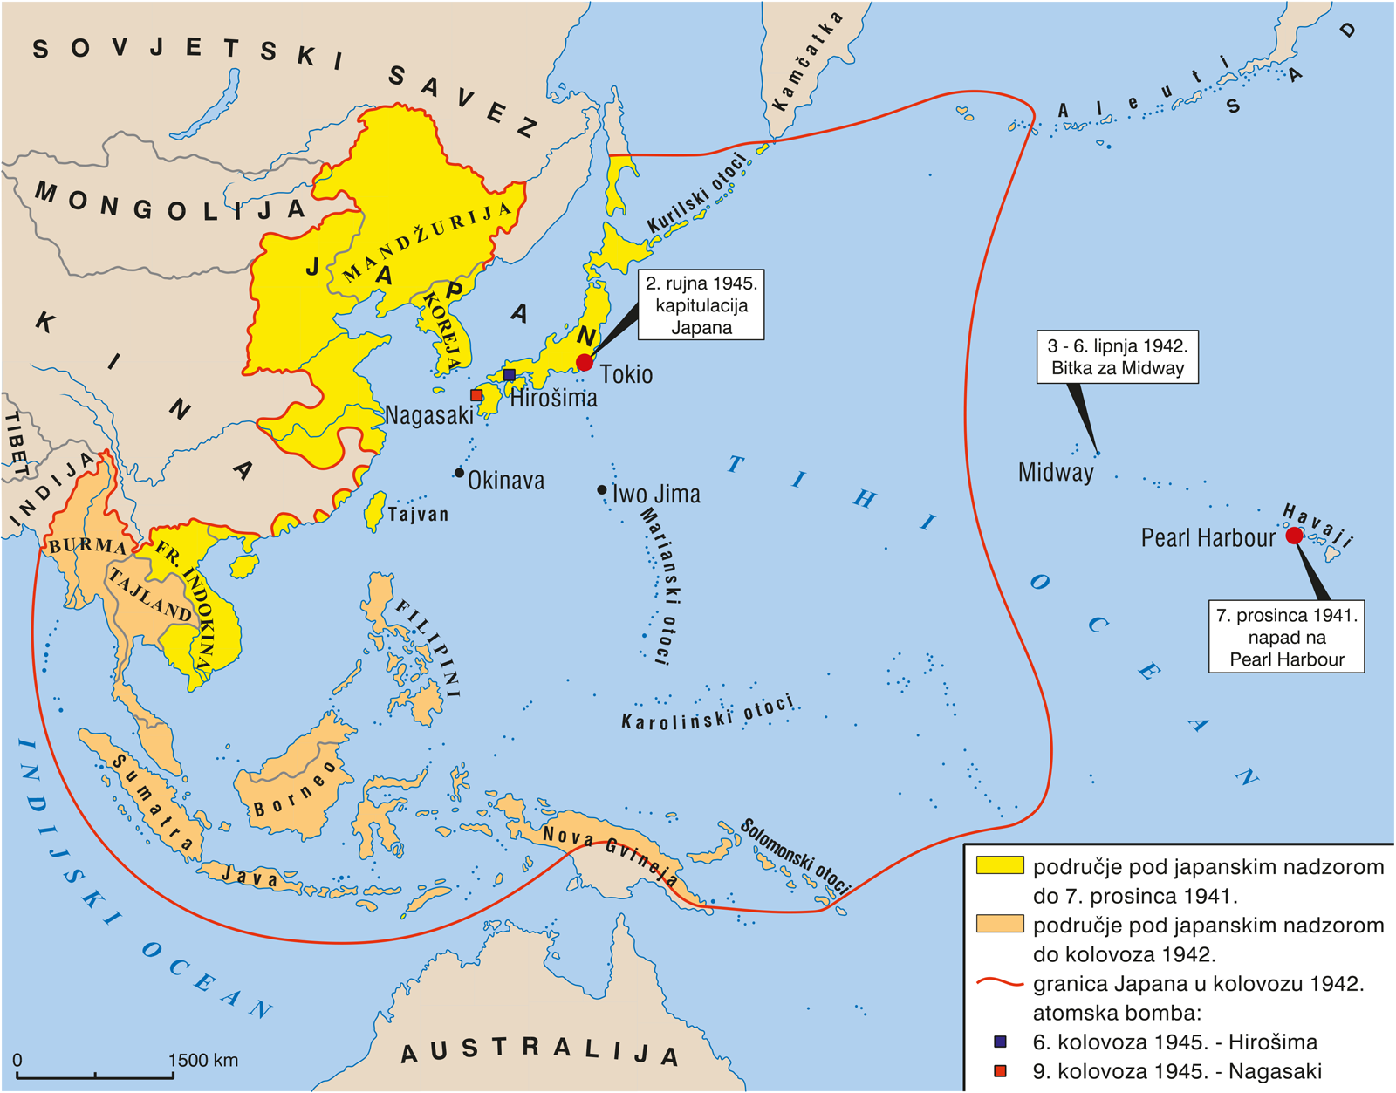
Bitke prekretnice u Drugom svjetskom ratu:
Bitka kod Midwaya

Slide 4
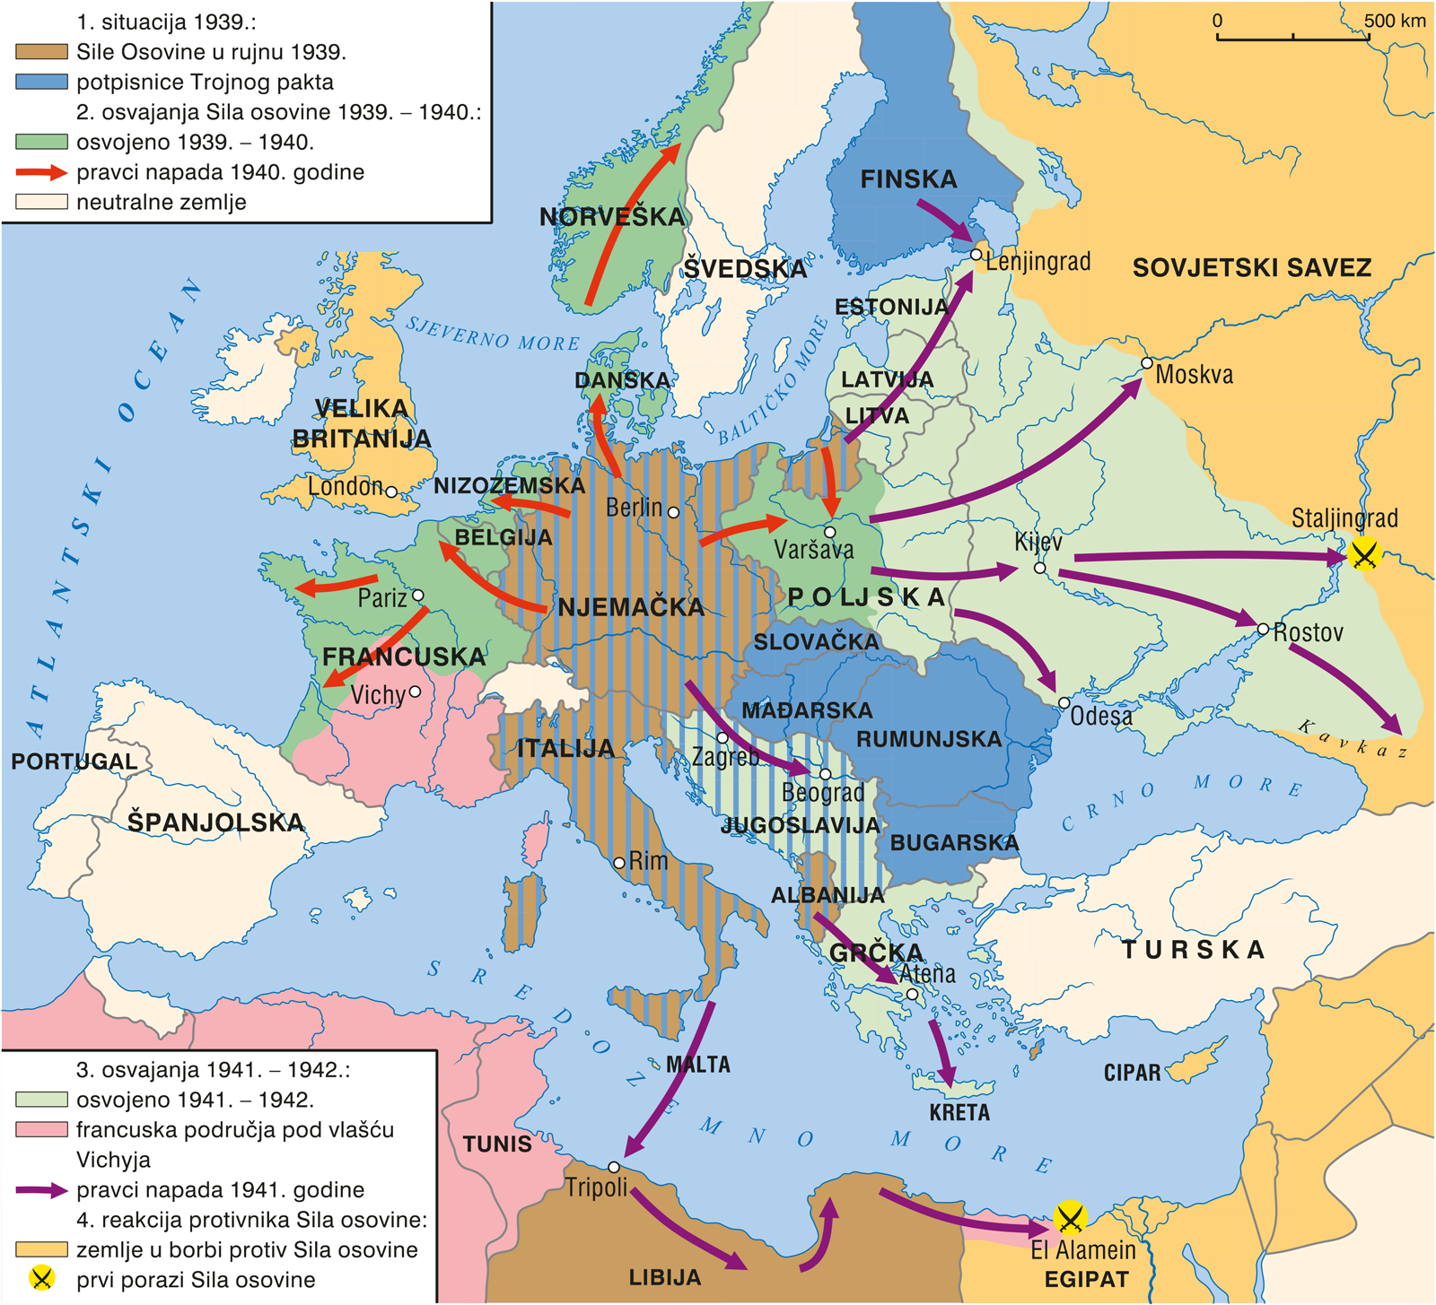
Bitka za Staljingrad
Bitka kod
El-Alameina

Slide 5
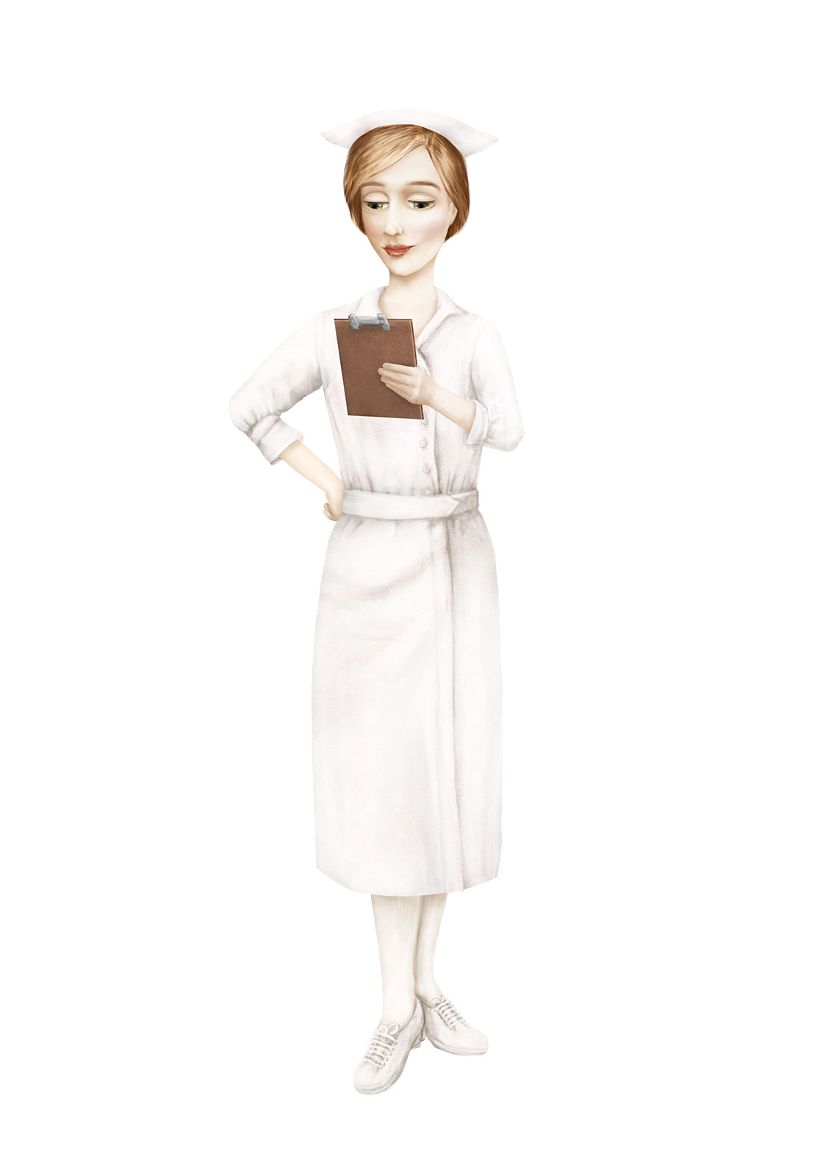
Bitke prekretnice u Drugom svjetskom ratu
Bitka: | Kod atola Midway | Staljingradska bitka | Bitka kod El- Alameina
Bojište:
Vrijeme:
Zaraćene strane:
Zapovjednici:
Posljedice:
Pročitaj tekst o bitkama prekretnicama (U/str. 91 – 94), a potom ispuni usporednu tablicu.

Slide 6
Bitka kod Midwaya
Početkom lipnja 1942. godine Japanci su isplanirali napad na atol Midway, najzapadniju američku bazu
Amerikanci su bili dobro upoznati o namjerama Japanaca – uspjeli su razbiti japanske šifre
Japanci su doživjeli poraz – izgubili su četiri nosača zrakoplova i oko 3000 vojnika

Slide 7
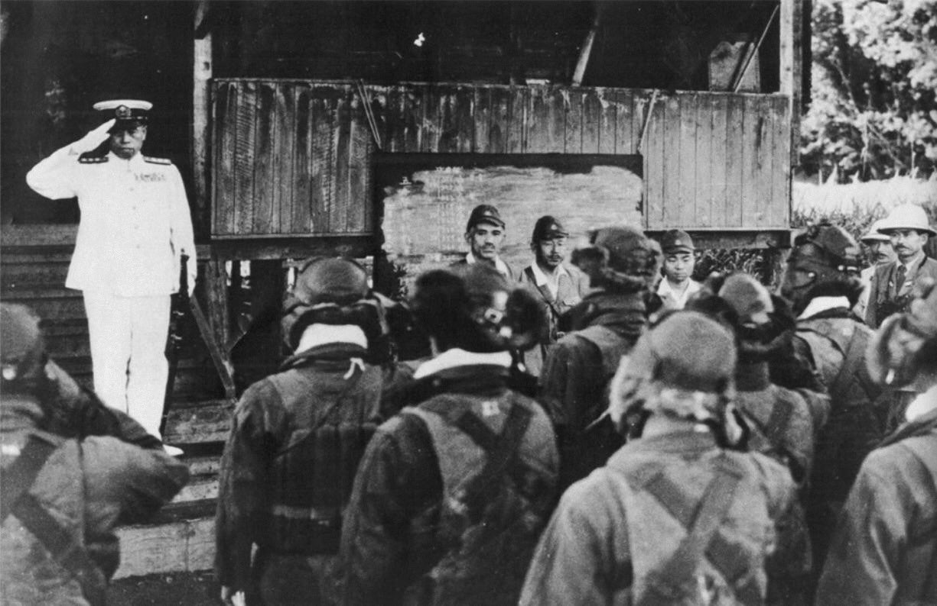
Admiral Yamamoto salutira japanskim vojnicima prije bitke​​.

Slide 8
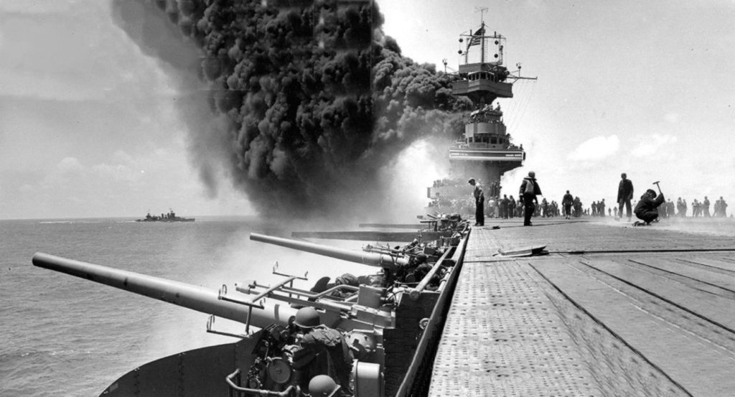
Prikaz Bitke kod Midwaya.

Slide 9
Bitka kod Staljingrada
U kolovozu 1942. godine Nijemci su napali Staljingrad
Jedna od najznačajnijih i najkrvavijih bitaka Drugog svjetskog rata
Do studenog 1942. godine Nijemci su okupirali 90 % grada

Slide 10
U sovjetskom protunapadu sudjelovalo je više od milijun vojnika
Jedna od najznačajnijih i najkrvavijih bitaka Drugog svjetskog rata
Poraz Njemačke – general Friedrich von Paulus predao se potkraj siječnja 1943. godine

Slide 11
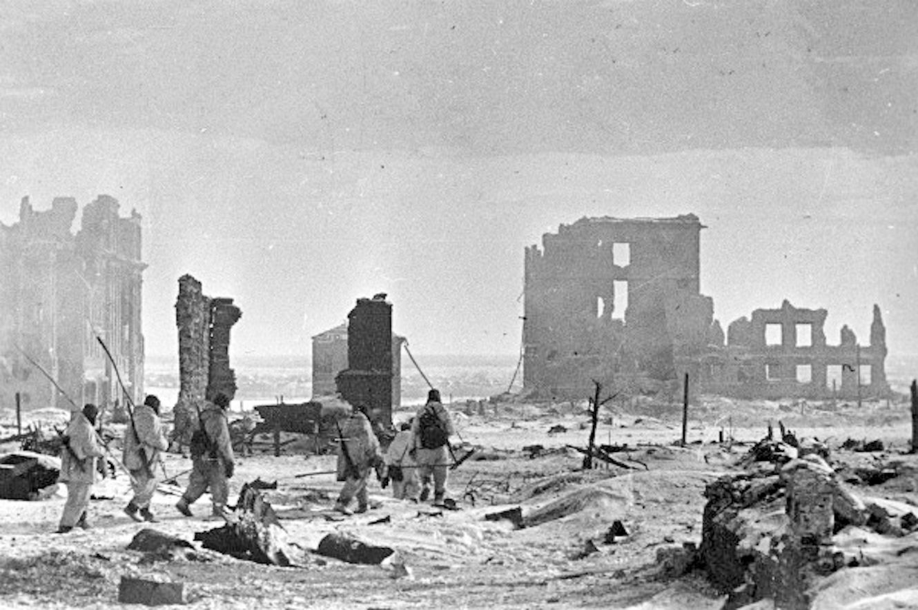
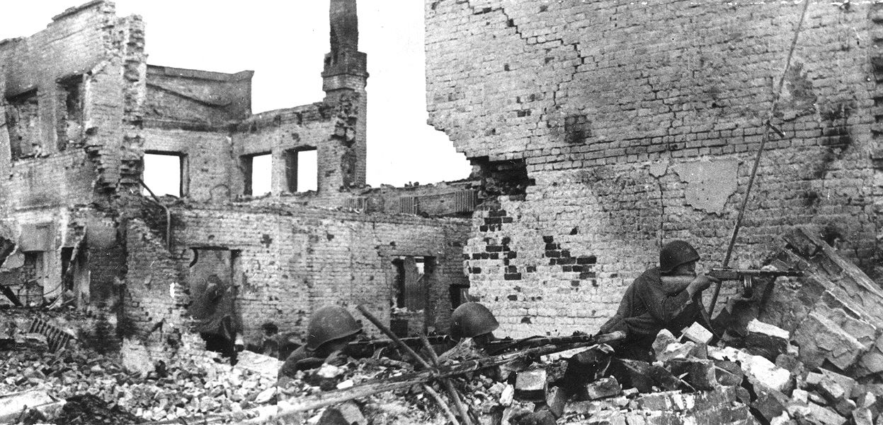
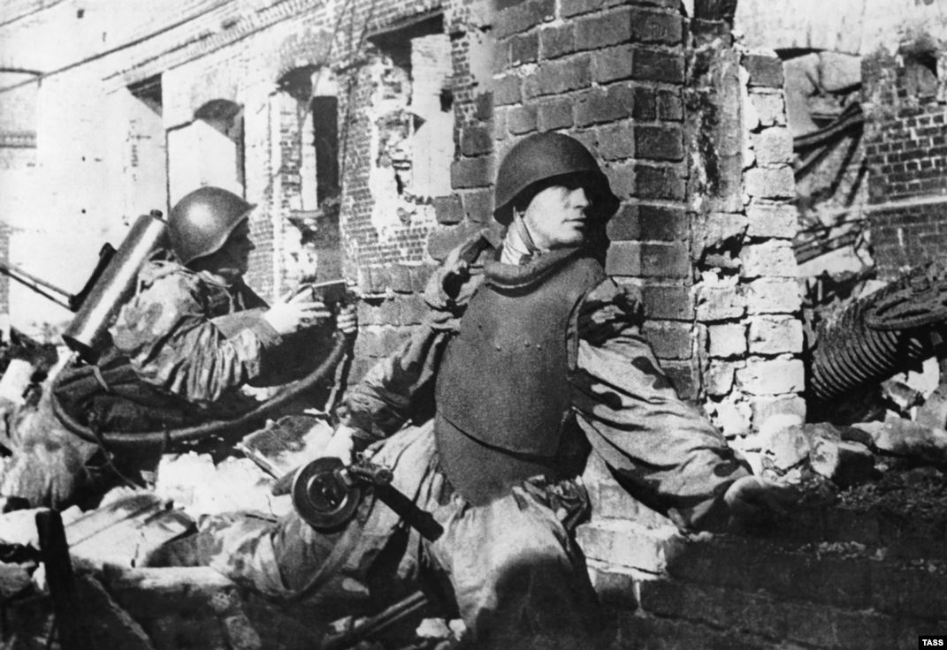
Staljingrad tijekom rata

Slide 12
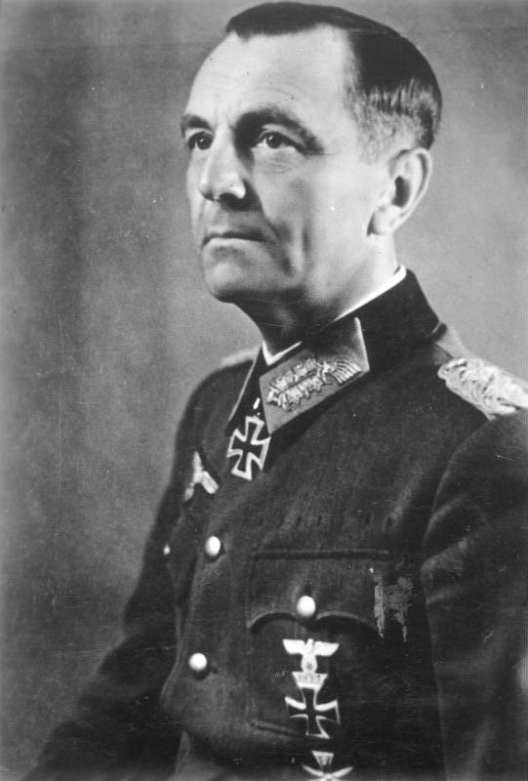
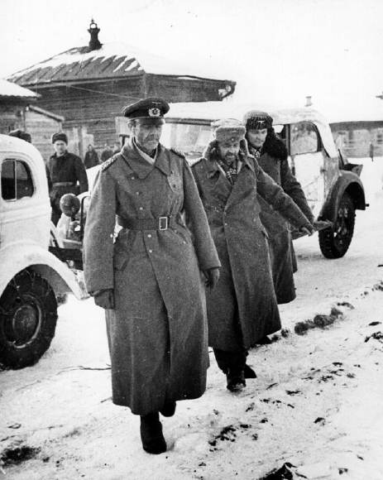
Njemačkog feldmaršala Friedricha von Paulusa nakon predaje odvode u sovjetsko zapovjedništvo u Staljingrad. ​
Samo 6.000 od približno 100.000 zarobljenih Nijemaca uspjelo je preživjeti prisilan rad u sovjetskim logorima. Više časnike Sovjeti su iskorištavali za promidžbene svrhe pa je tako i von Paulus potpisivao proglase protiv Hitlera.

Slide 13
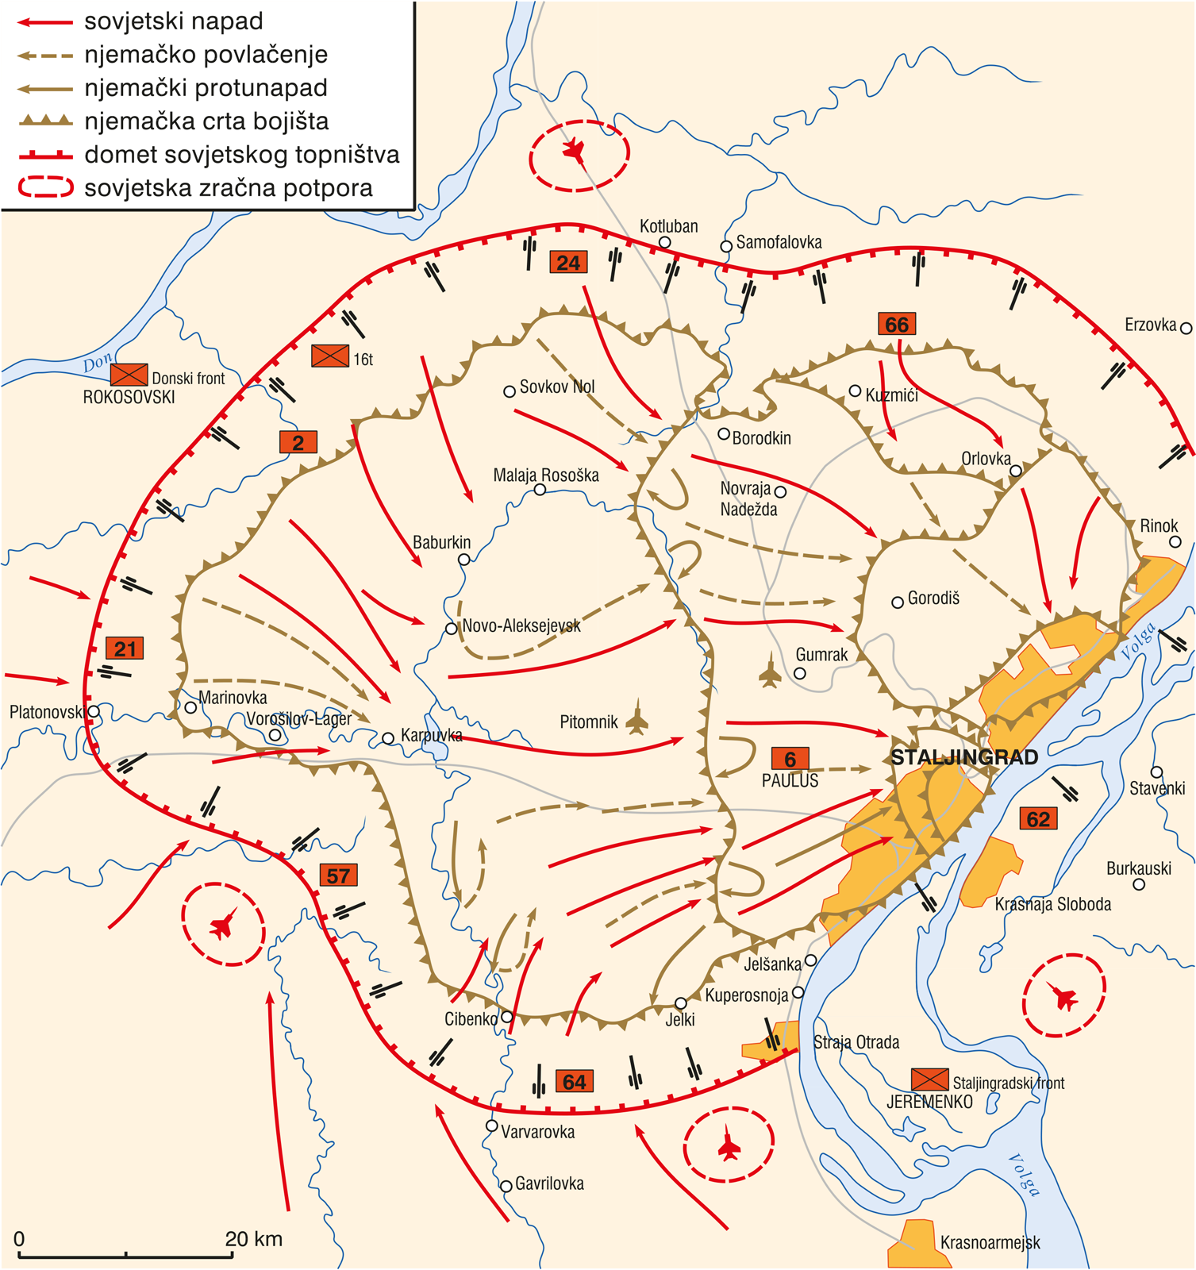
Bitka za Staljingrad

Slide 14
Bitka kod El-Alameina
Sjevernoafričko bojište – od 1940. godine talijanska vojska napadala je britanske postrojbe
Neuspjeh Talijana – Hitler je na početku 1941. godine u pomoć poslao njemačke postrojbe
General Erwin Rommel (Pustinjska lisica) – uspješno je vodio afričke akcije

Slide 15
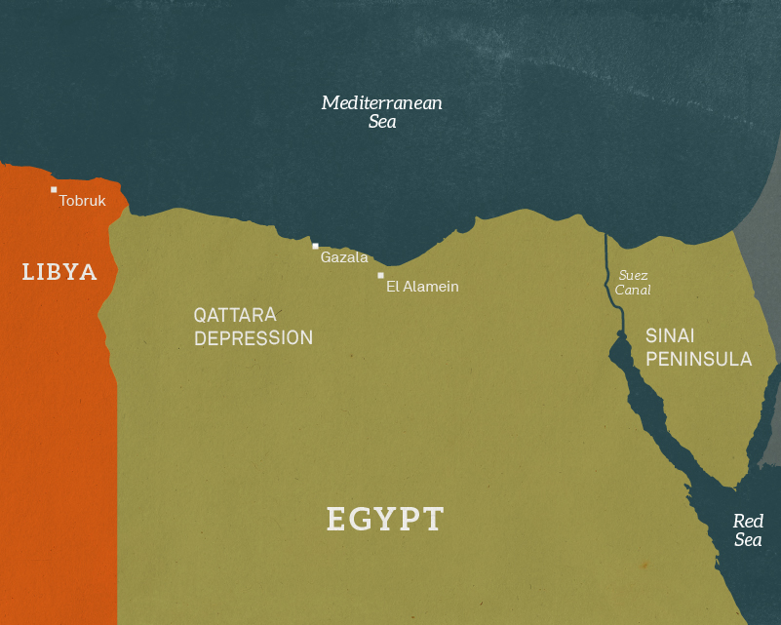
Svrha ofenzive – zauzimanje Sueskoga kanala i naftom bogatog područja jugozapadne Azije

Slide 16
Lipanj 1942. godine – Britanci su kod El-Alameina uspješno zaustavili njemački prodor
Pod vodstvom zapovjednika Bernarda Montgomeryja i uz američka pojačanja, Britanci su počeli protunapad

Slide 17
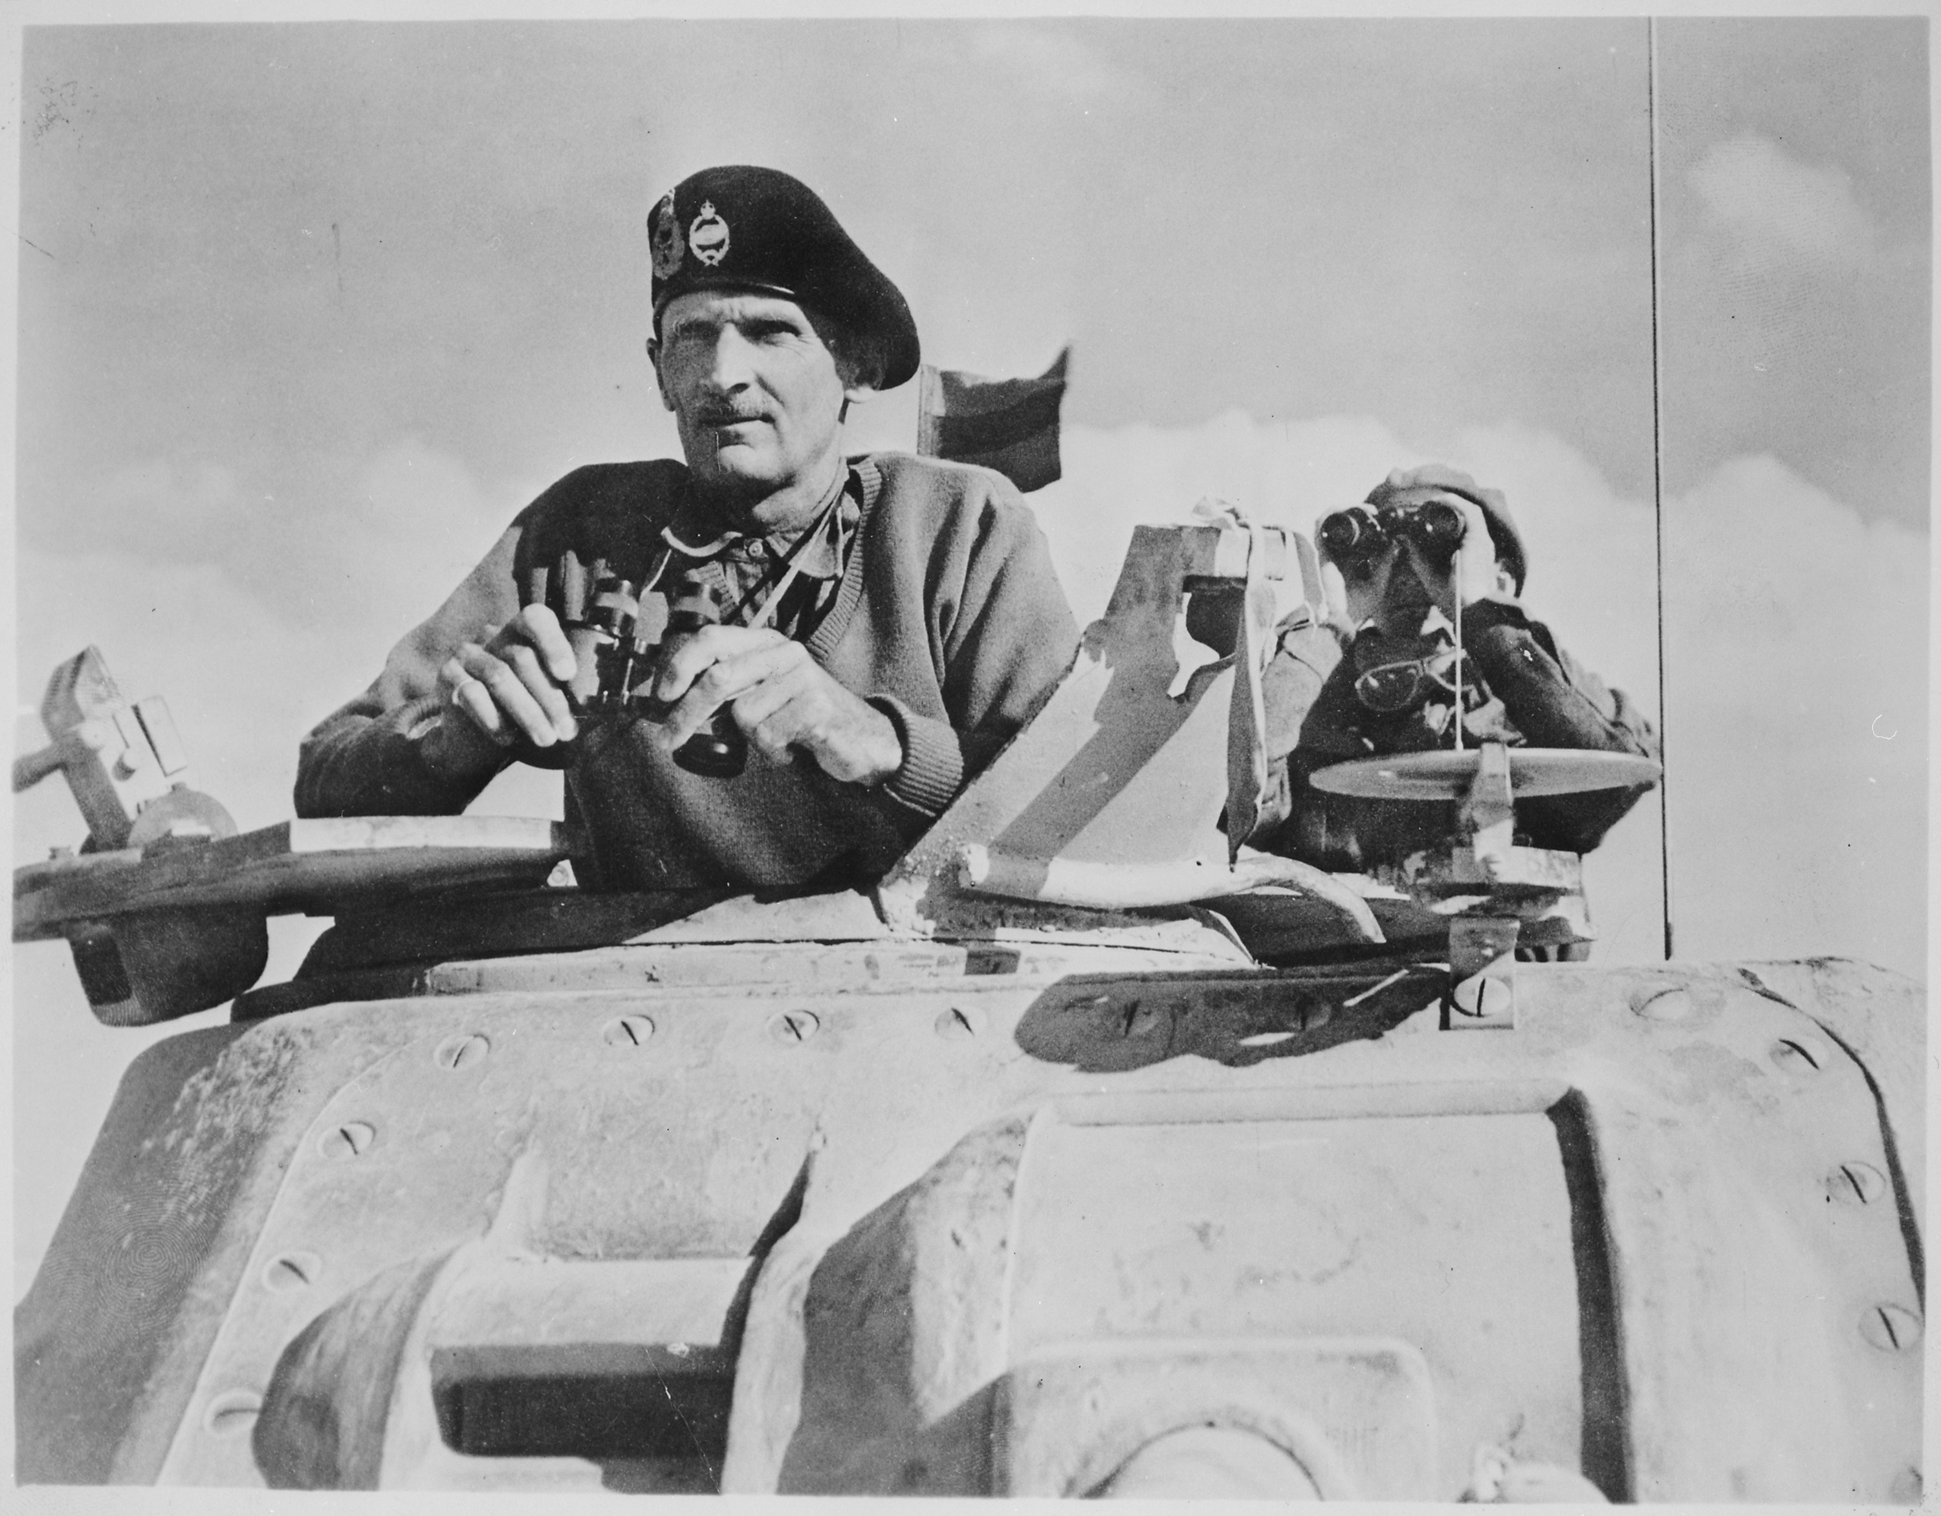
Nijemci i Talijani prisiljeni su na povlačenje
Otpor je pružan do sredine 1943. godine – njemačke i talijanske snage predale se zapadnim saveznicima
General Bernard Montgomery

Slide 18
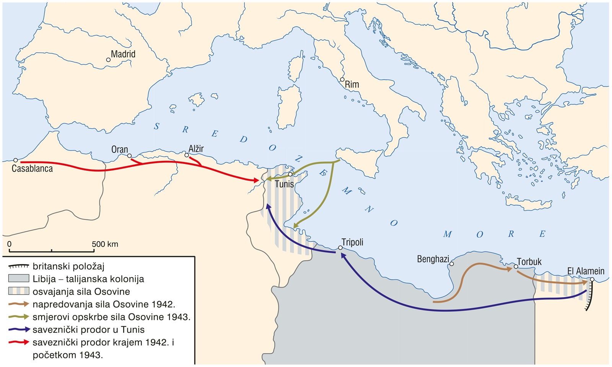
Borbe u sjevernoj Africi

Slide 19
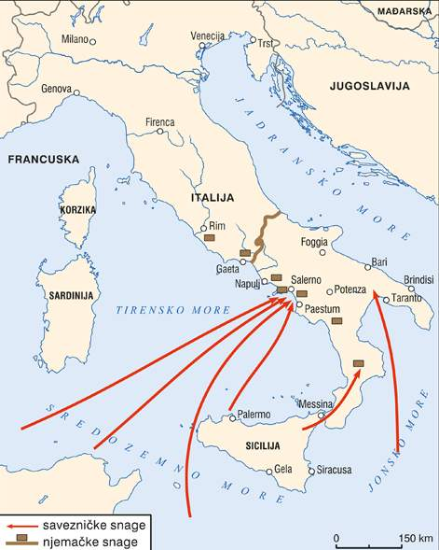
Saveznička invazija na Italiju

Slide 20
Pročitaj tekst Kapitulacija Italije (U/str. 95), a potom riješi zadatak za ispunjavanje.
KAPITULACIJA ITALIJE
nakon protjerivanja Sila osovine iz sjeverne Afrike, Saveznici su se iskrcali na ___________ i potom na ________ _______________
srpanj 1943. - _________ je smijenjen i uhićen, a na čelo vlade dolazi _________ __________
dana __________________ nova je talijanska vlada potpisala kapitulaciju Italije
Rim je oslobođen __________ godine

Slide 21
Kapitulacija Italije
Nakon protjerivanja Sila osovine iz sjeverne Afrike, zapadni saveznici su se iskrcali na Siciliji i jugu Italije
Srpanj 1943. godine – Mussolini je smijenjen i uhićen
Na čelo vlade došao je maršal Pietro Badoglio

Slide 22
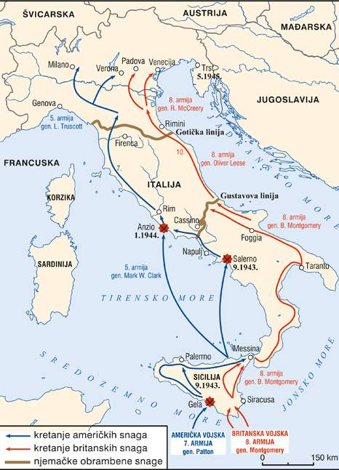
Operacija Husky

Slide 23
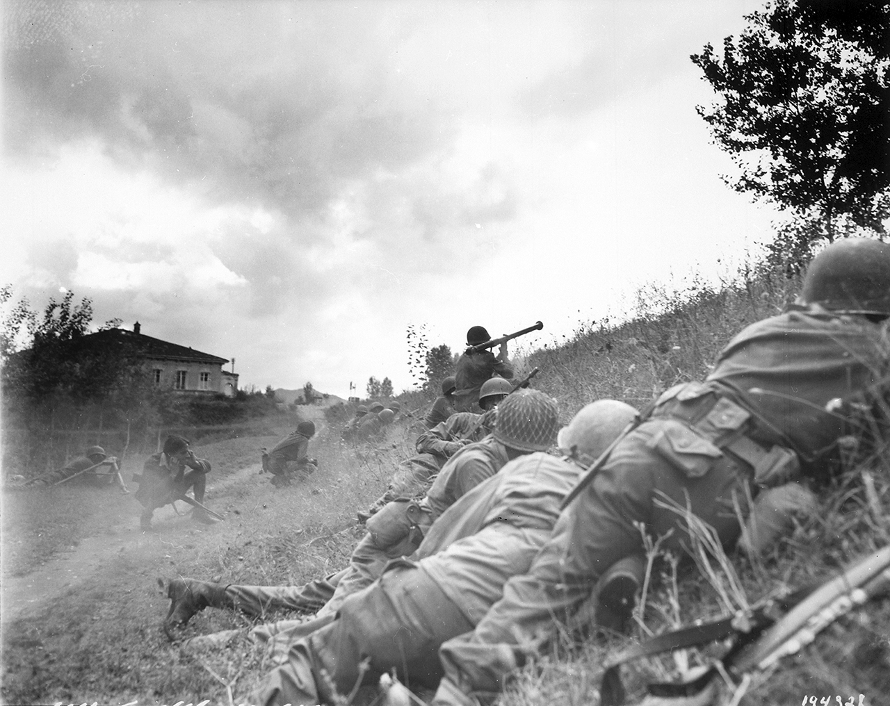
8. rujna 1943. godine – nova talijanska vlada potpisala je kapitulaciju Italije
Rim je oslobođen 1944. godine
Prizor s talijanskog bojišta

Slide 24
Pročitaj tekst o Teheranskoj konferenciji uz fotografiju „velike trojice” (U/str. 95), a potom riješi zadatak za ispunjavanje.
TEHERANSKA KONFERENCIJA
u studenom ________ godine u gradu _____________, Iran, susrela su se 'velika trojica' – ___________________________________________
glavne odluke:
1.__________________________________________________________________________
2.__________________________________________________________________________
3.__________________________________________________________________________

Slide 25
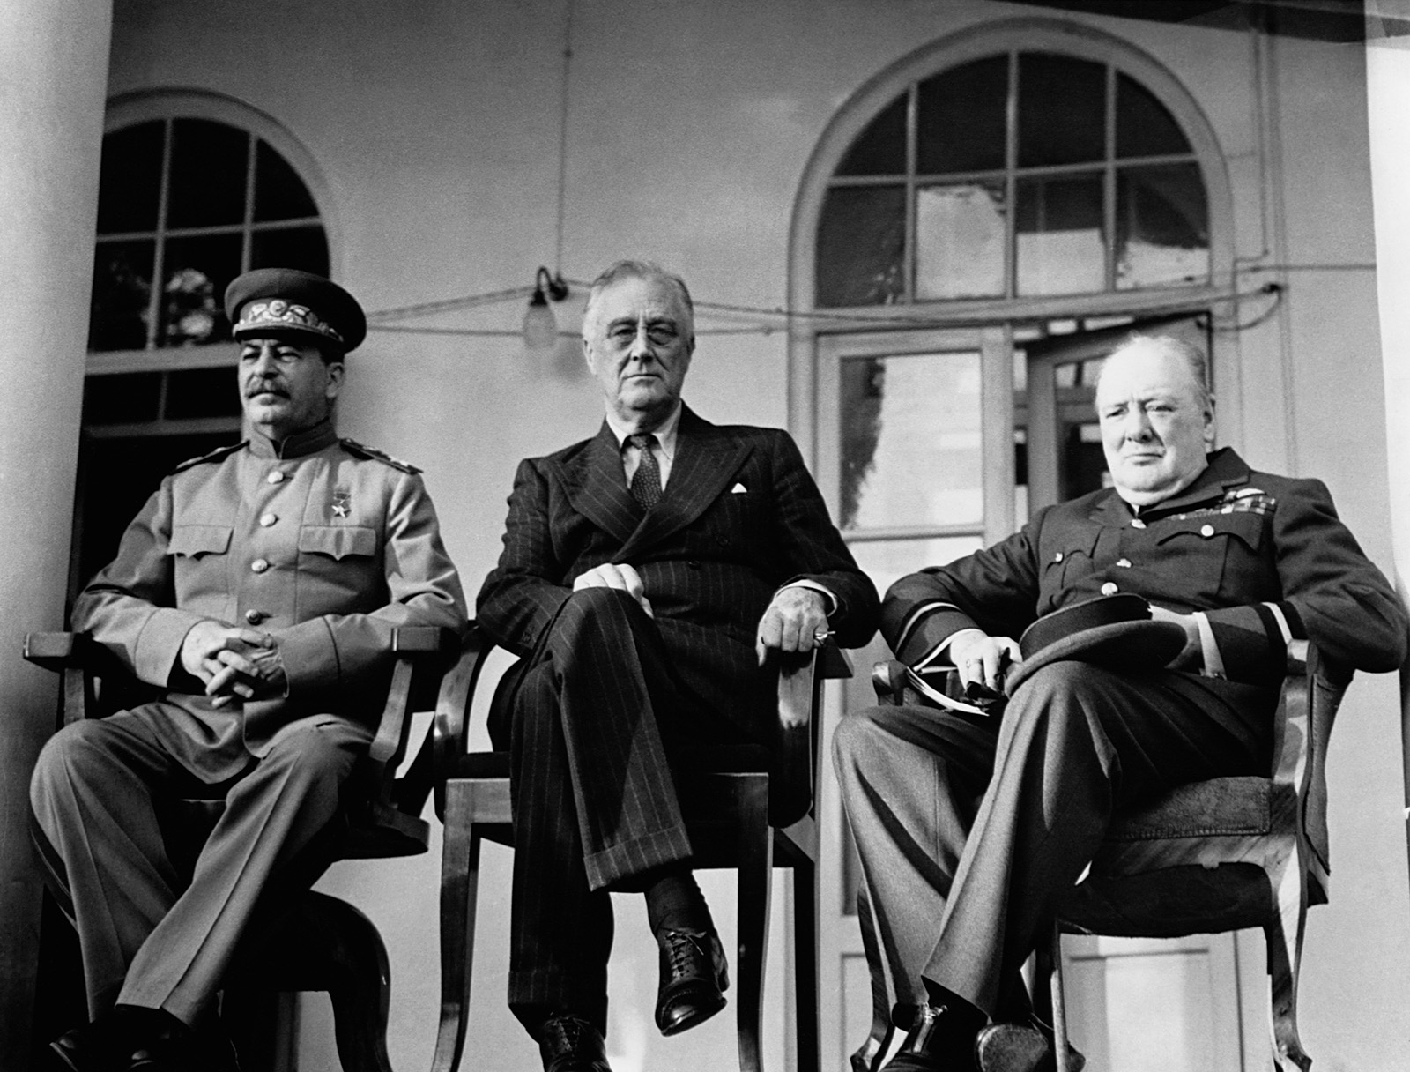
Teheranska konferencija
U studenom 1943. godine u gradu Teheranu, prvi put se sastala „velika trojica” – Churchill, Roosevelt i Staljin ​

Slide 26

Glavne odluke:
Otvaranje bojišta u zapadnoj Europi
Sovjetska vojska trebala bi pokrenuti ofenzivu na Istočnome bojištu
Jugoslavenski partizani konačno su priznati kao saveznik u Antifašističkoj koaliciji

Slide 27
Godine preokreta
1942./1943. – godine velikih bitaka i preokreta u ratu – Saveznici napreduju protiv država Trojnog pakta
bitke prekretnice: Bitka kod Midwaya – Pacifičko bojište –početak lipnja 1942. -
Japanci isplanirali napad na atol Midway, najzapadniju američku bazu – poraz Japana
Bitka kod Staljingrada – Istočno bojište – kolovoz 1942. godine – Nijemci napali Staljingrad – poraz Njemačke; general Friedrich von Paulus predao se potkraj siječnja 1943.
Bitka kod El-Alameina – Sjevernoafričko bojište – lipanj 1942. godine – Britanci
kod El-Alameina uspješno zaustavili njemački prodor

Slide 28
iskrcavanje Saveznika na Siciliji i jugu Italije
srpanj 1943. – Mussolini smijenjen i uhićen
8. rujna 1943. – nova talijanska vlada potpisala kapitulaciju Italije
studeni 1943. – Teheranska konferencija; prvi put se sastala „velika trojica” – Churchill, Roosevelt i Staljin ​
glavne odluke:
Otvaranje bojišta u zapadnoj Europi
Sovjetska vojska trebala bi pokrenuti ofenzivu na Istočnome bojištu
Jugoslavenski partizani konačno su priznati kao saveznik u Antifašističkoj koaliciji

